Slide 1
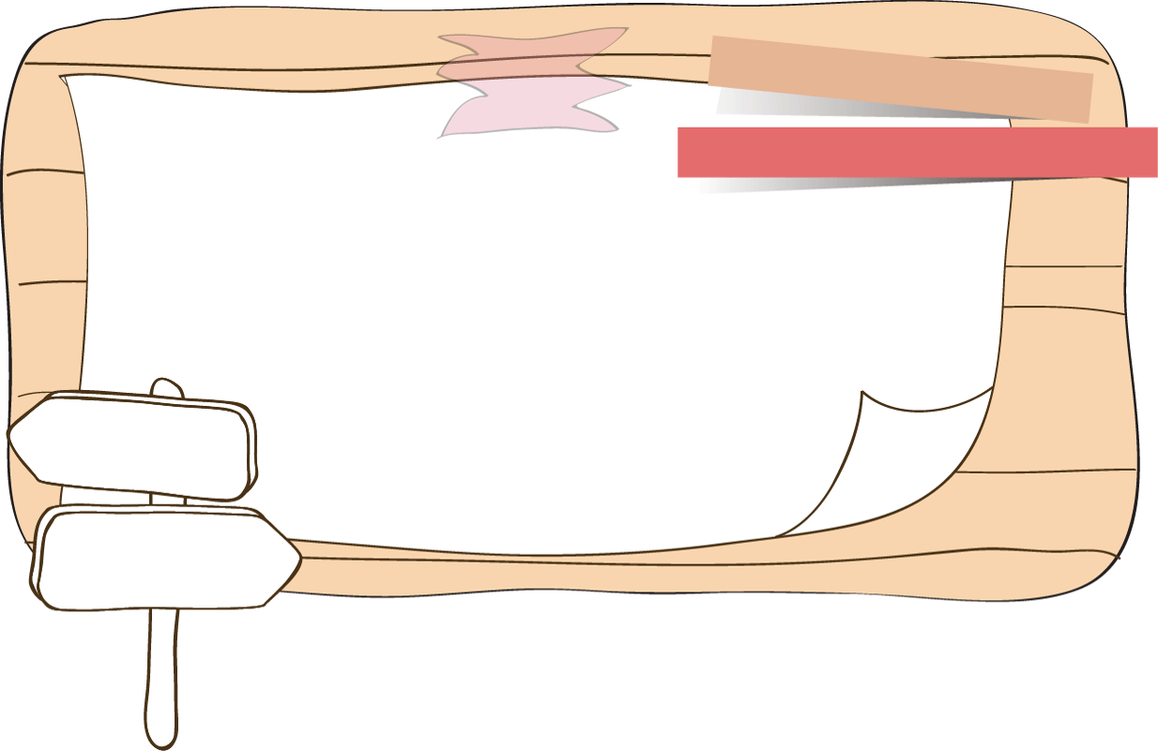


KHỞI ĐỘNG

Slide 2









Slide 3

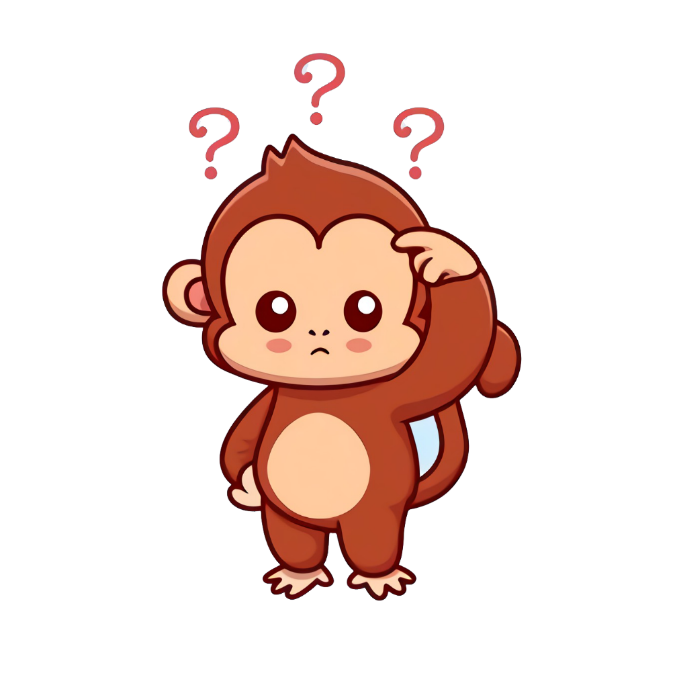
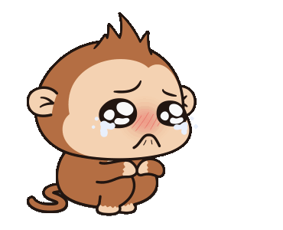

1. Khi khỏe mạnh, ta cảm thấy như thế nào?
A. Thoải mái, dễ chịu
B. Đau đầu, buồn nôn
C. Khó chịu, mệt mỏi

Slide 4
2. Khi bị bệnh, em cảm thấy trong người có những biểu hiện nào?
A. Vui vẻ
B. Sảng khoái
C. Hắt hơi, sổ mũi, chán ăn...

Slide 5
3. Khi nhận thấy cơ thể có những dấu hiệu không bình thường, em phải làm gì ?
A. Tự uống thuốc.
B. Báo ngay cho ông bà, cha mẹ hoặc người lớn.
C. Giấu không cho ai biết.

Slide 6



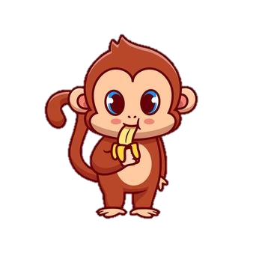

Cảm ơn các bạn rất nhiều!

Slide 7
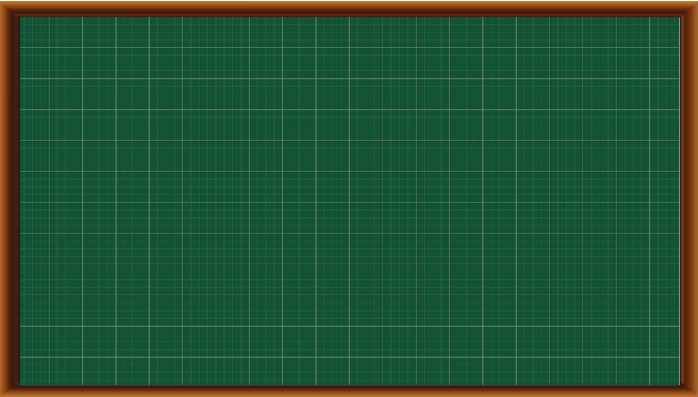
Khoa học
Ăn uống khi bị bệnh (Tr34)

Slide 8



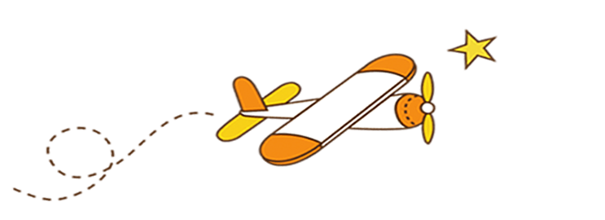

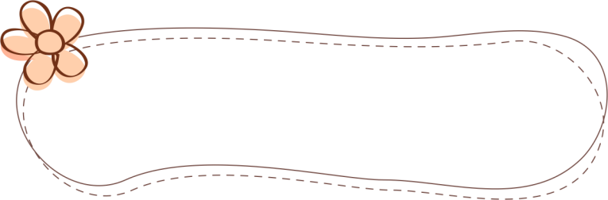



Chế độ ăn uống đối với người mắc bệnh thông thường.

Slide 9
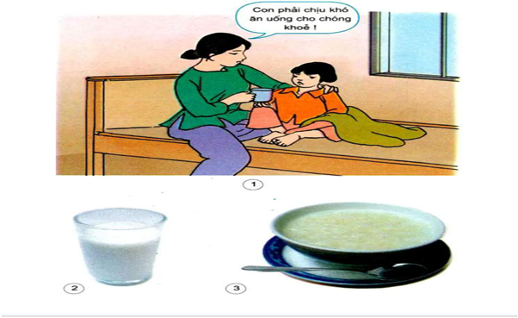

Slide 10

Khi bị các bệnh thông thường ta cần cho người bệnh ăn các loại thức ăn nào?
Đối với người bệnh nặng nên cho ăn món ăn đặc hay loãng ?
Vì sao ?
Đối với người bệnh không muốn ăn hoặc ăn quá ít nên cho ăn như thế nào ?
Có một số bệnh đòi hỏi ăn kiêng thì nên ăn như thế nào?

Slide 11
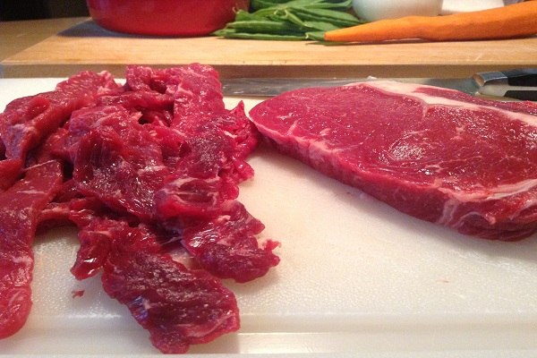
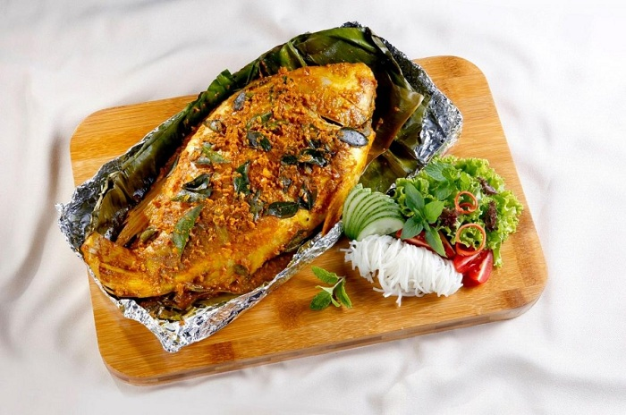
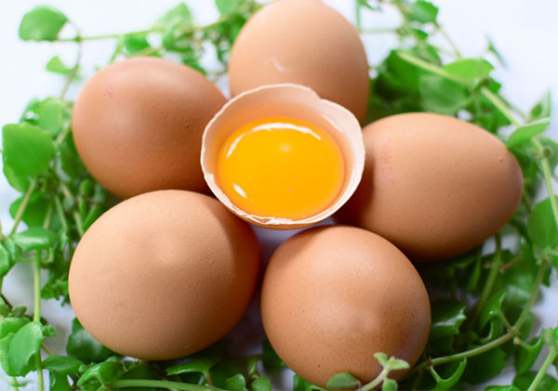
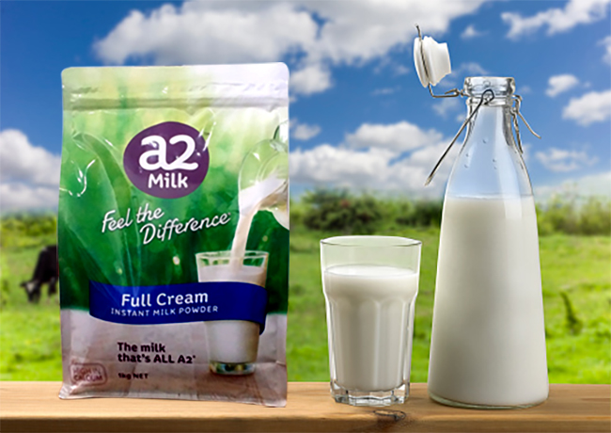
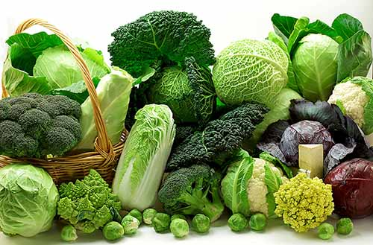
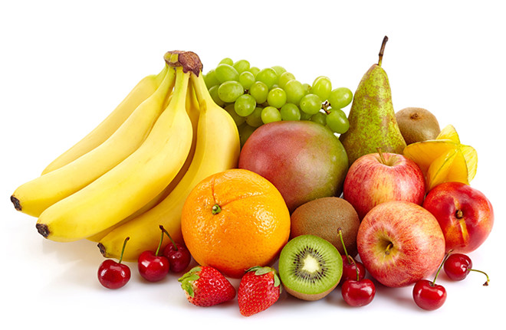
Khi bị các bệnh thông thường ta cần cho người bệnh ăn các loại thức ăn chứa nhiều chất dinh dưỡng

Slide 12
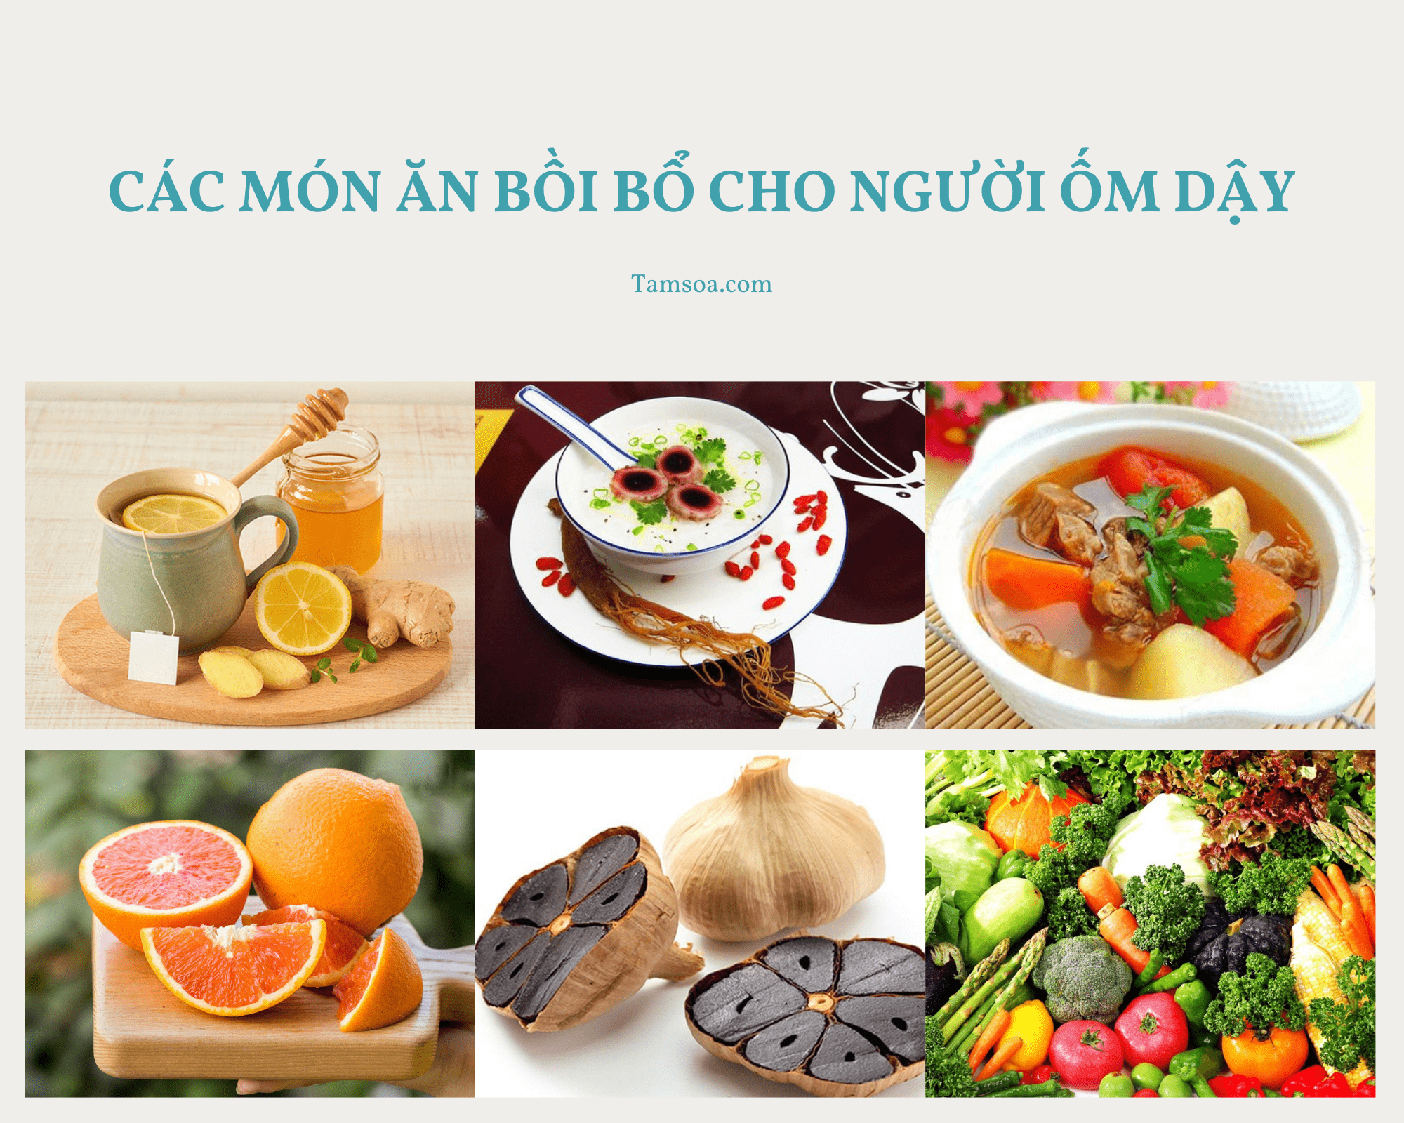

Slide 13
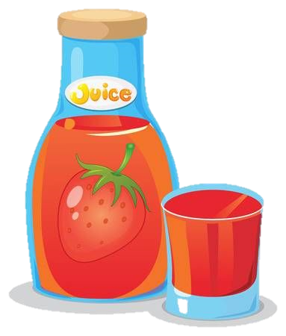

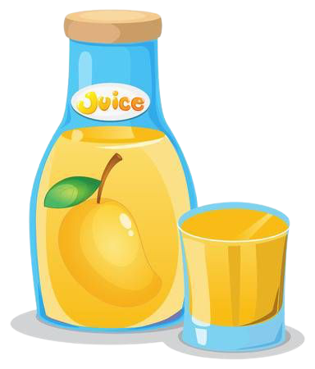
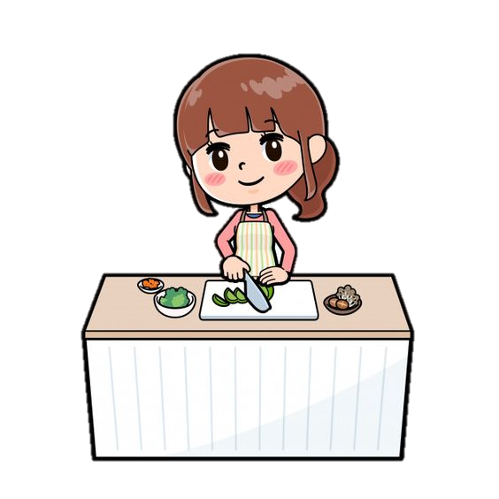
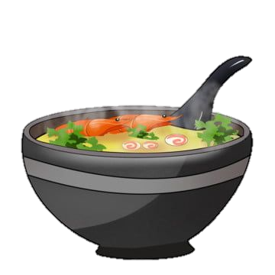
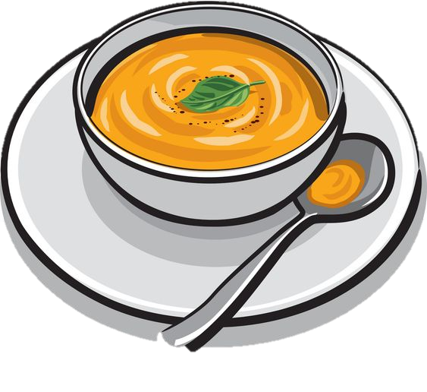
Đối với người bệnh nặng nên cho ăn món ăn loãng, dễ tiêu
Đối với người bệnh nặng nên cho ăn món ăn đặc hay loãng ?

Slide 14

Người bệnh nặng cho ăn như thế này vì những loại thức ăn này dễ nuốt trôi, không làm cho người bệnh sợ ăn.
Tại sao người bệnh nặng cho ăn thức ăn loãng như: Cháo thịt băm nhỏ, súp, nước cam, chanh, sinh tố...

Slide 15


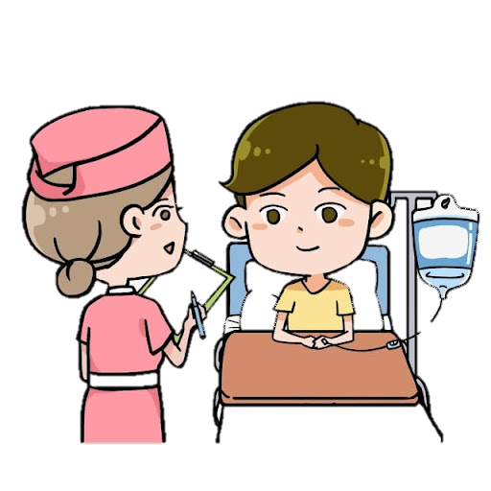
Có một số bệnh đòi hỏi ăn kiêng thì nên ăn theo hướng dẫn của bác sĩ.
Có một số bệnh đòi hỏi ăn kiêng thì nên ăn như thế nào?

Slide 16

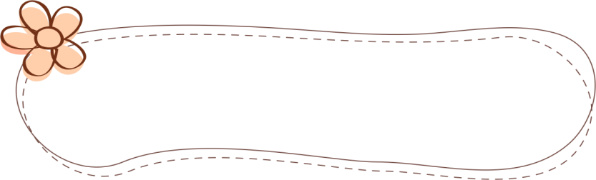
Cách chăm sóc người bị bệnh tiêu chảy.

Slide 17
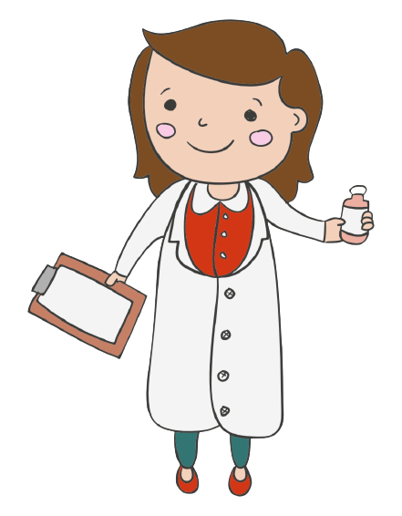
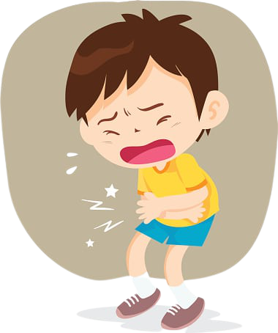
Bác sĩ ơi! Con bị đau bụng dữ dội, đi ngoài nhiều lần, phân lỏng. Con bị bệnh gì vậy bác sĩ?

Slide 18
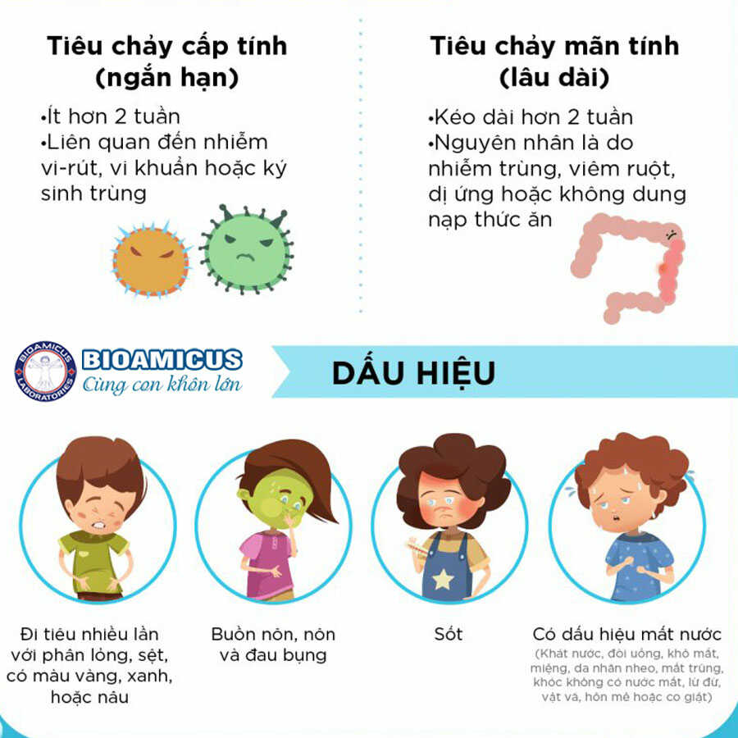

Slide 19
Dạ vậy cháu cần ăn uống như thế nào khi bị tiêu chảy?

Slide 20
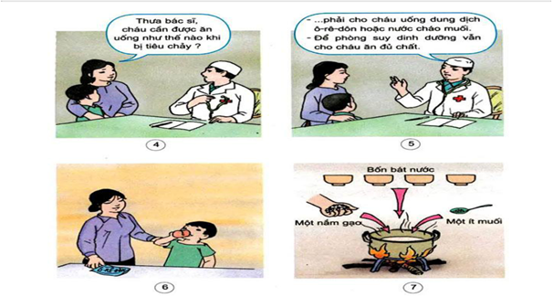

Slide 21
Uống ô-rê-dôn
Uống nước cháo muối
Ăn đầy đủ chất

Slide 22

Người bị tiêu chảy mất rất nhiều nước. Do vậy ngoài việc người bệnh ăn bình thường, đủ chất dinh dưỡng chúng ta cần cho họ uống thêm nước cháo và dung dịch Ô-rê-don để chống mất nước.

Slide 23

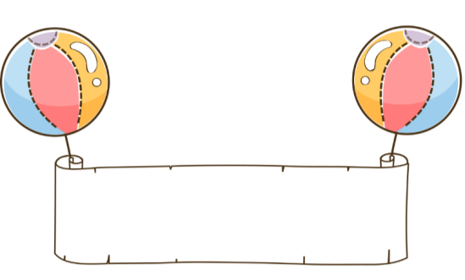
- Người bệnh phải được ăn nhiều thức ăn có giá trị dinh dưỡng như thịt, cá, trứng, sữa, các loại rau xanh, quả chín để bồi bổ cơ thể . Nếu người bệnh quá yếu, không ăn được thức ăn đặc sẽ cho ăn cháo thịt băm nhỏ, xúp, sữa, nước quả ép,… Nếu người bệnh không muốn ăn hoặc ăn quá ít thì cho ăn nhiều bữa trong ngày.
- Có một số bệnh đòi hỏi ăn kiêng theo chỉ dẫn của bác sĩ.

Slide 24
Khoa học
Ăn uống khi bị bệnh
- Người bệnh phải được ăn nhiều thức ăn có giá trị dinh dưỡng.
- Nếu người bệnh quá yếu sẽ cho ăn cháo thịt băm nhỏ, súp,
sữa, nước quả ép, …
- Có một số bệnh đòi hỏi ăn kiêng theo chỉ dẫn của bác sĩ.

Slide 25



AI ĐÚNG AI SAI
Các bạn đọc các ý kiến và đưa ra nhận xét
đúng hoặc sai với ý kiến đó.

Slide 26


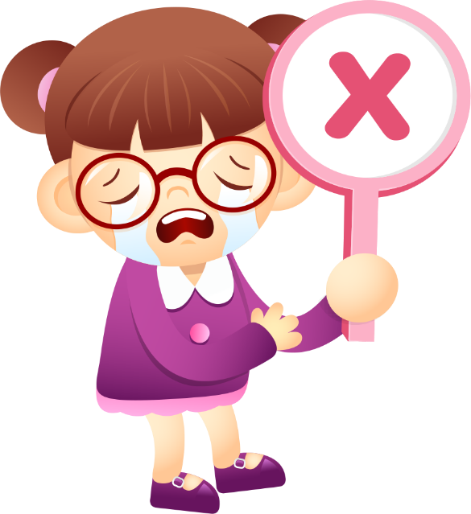


Người bệnh cần phải được ăn nhiều thức ăn có giá trị dinh dưỡng để bồi bổ cơ thể
ĐÚNG
SAI
Notes:
Bấm chọn đáp án

Slide 27
Đối với những người bệnh quá yếu ( không phải ăn kiêng) nên khuyến khích họ ăn càng nhiều cơm càng chóng lại sức.
ĐÚNG
SAI
Notes:
Bấm chọn đáp án

Slide 28
Người bệnh thông thường chỉ nên ăn cháo cho dễ tiêu
ĐÚNG
SAI
Notes:
Bấm chọn đáp án

Slide 29
Có một số bệnh đòi hỏi ăn kiêng theo chỉ dẫn của bác sĩ.
ĐÚNG
SAI
Notes:
Bấm chọn đáp án

Slide 30

Mùa hè, Lan về quê thăm bà. Cả nhà đi làm chỉ có Lan, bà và em bé. Lan thấy em bé có triệu chứng tiêu chảy liền bảo bà. Bà nói: “ Đưa em ra trạm xá đi cháu!”. Bác hàng xóm thấy vậy liền bảo: “ Cho nó ăn ổi xanh hoặc chè khô là khỏi thôi”. Theo em ý kiến của Bác hàng xóm là đúng hay sai?
ĐÚNG
SAI
Notes:
Bấm chọn đáp án

Slide 31
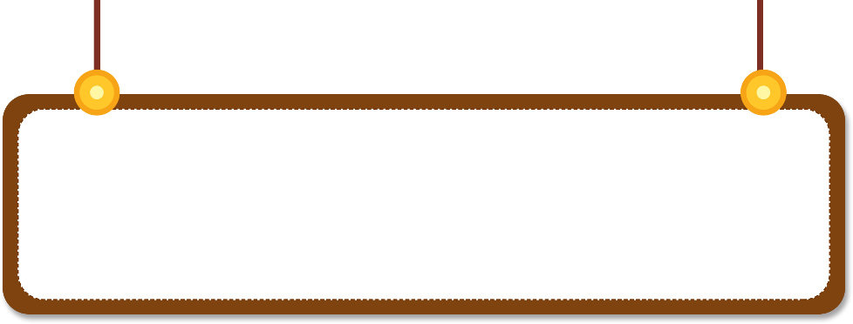
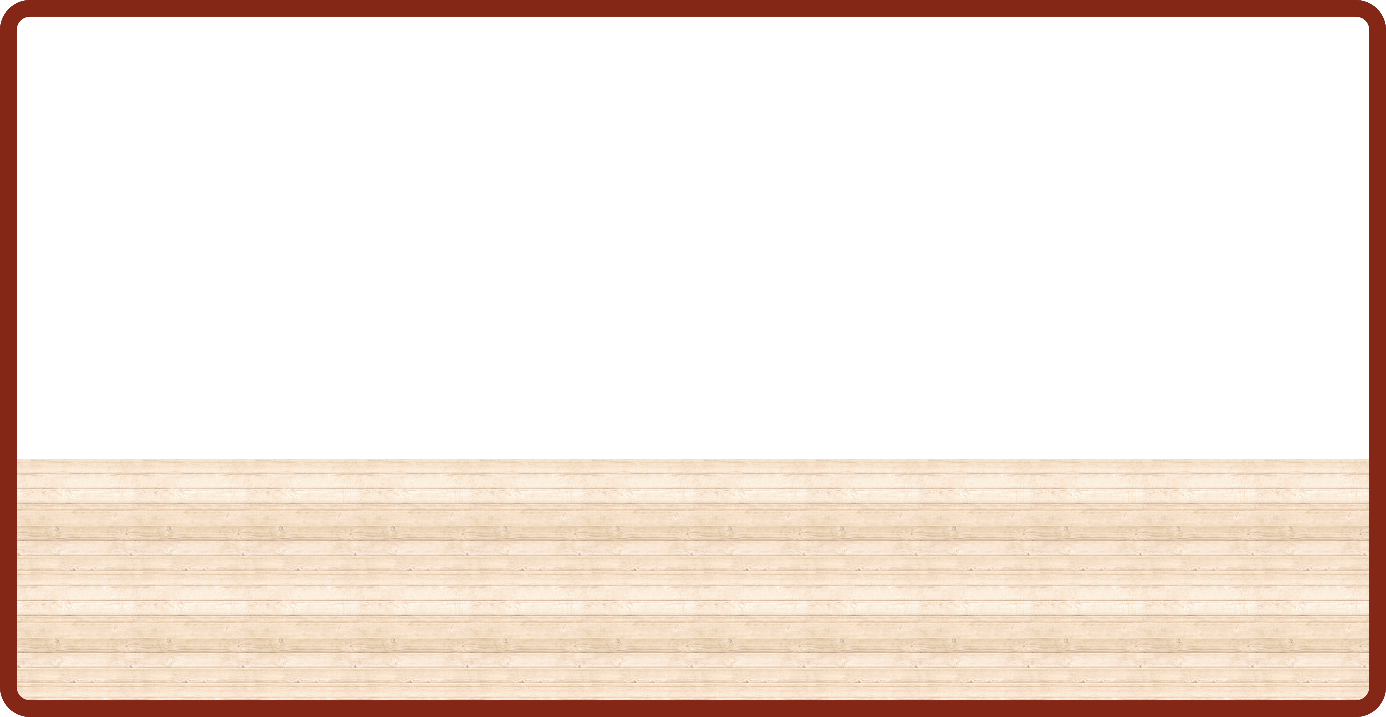

KẾT LUẬN
Người bệnh phải được ăn nhiều thức ăn có giá trị dinh dưỡng như thịt, cá, trứng, sữa, các loại rau xanh, quả chín để bồi bổ cơ thể. Nếu người bệnh quá yếu, không ăn được thức ăn đặc sẽ cho ăn cháo thịt băm nhỏ, xúp, sữa, nước quả ép,.. không muốn ăn hoặc ăn quá ít thì cho ăn nhiều bữa trong ngày.
Có một số bệnh đòi hỏi ăn kiêng theo chỉ dẫn của bác sĩ.

Slide 32










